Slide 1
智慧電子應用設計導論(1/3) Sensor-IV
Chin-Shiuh Shieh (謝欽旭)
http://bit.kuas.edu.tw/~csshieh
Department of Electronic Engineering
National Kaohsiung University of Applied Sciences, Taiwan
TA：范家禎、姜丞俞

Slide 2
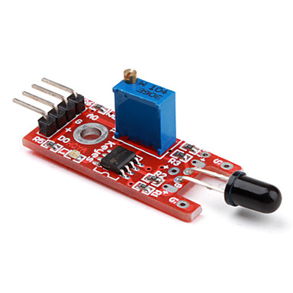
Keyes Flame Sensor Module
火焰感應器模組
AO：類比輸出
DO：數位輸出
應用：
火災(火源)警報

Slide 3
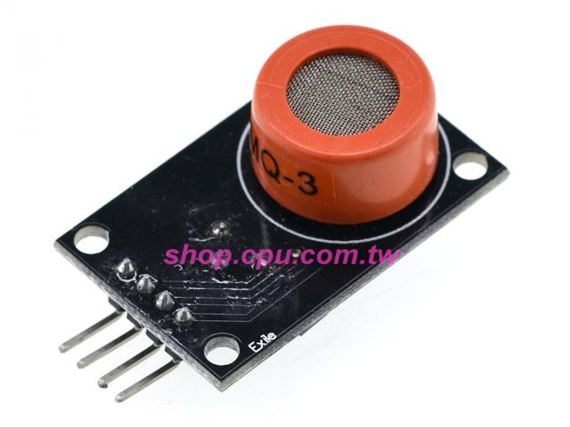
MQ-3 Gas Sensor - Alcohol
酒精感測器模組
對酒精的靈敏度高，可以抵抗汽油、煙霧、水蒸氣的干擾。
AO：類比輸出
DO：數位輸出
應用：
酒精檢測、乙醇蒸汽的檢測

Slide 4
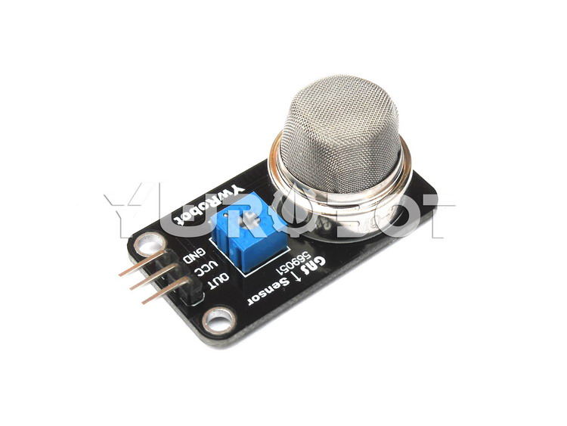
MQ-4 Gas Sensor - CH4
甲烷、天然氣感測器模組
對甲烷的靈敏度高，對丙烷、丁烷也有較好的靈敏度。這種傳感器可檢測多種可燃性氣體，特別是天然氣。
應用：
甲烷氣體、天然氣等監測裝置

Slide 5
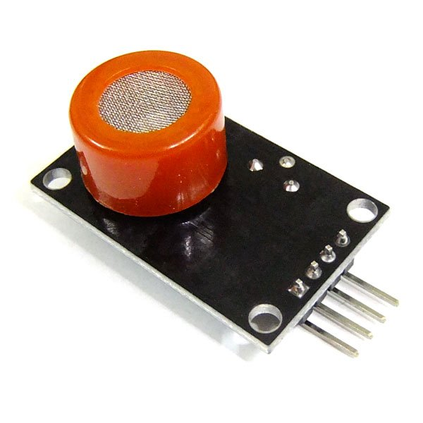
MQ-7 Gas Sensor - CO
一氧化碳氣體感測器模組
可以很靈敏的檢測到空氣中的一氧化碳 。
AO：類比輸出
DO：數位輸出
應用：
一氧化碳洩漏警報裝置

Slide 6
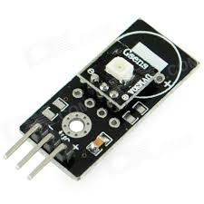
UVM-30A UV Sensor
紫外線感測器模組
高可靠性和精確性測量紫外線指數。
應用：
紫外線測試儀、
戶外紫外線監測設備、
殺菌燈設備、火焰探測。

Slide 7
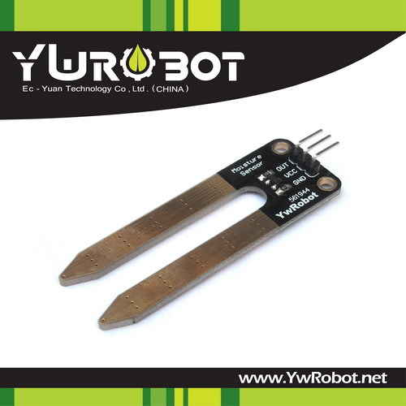
YwRobot 土壤濕度傳感器
MoistureSensor
土壤越乾燥，輸出電壓越小;
越濕潤輸，出電壓越大。
將本模塊插入土中，通過AD轉換電壓信號，即可檢測土壤水分。
(此感測器為消耗品，壽命約6-12個月)
應用：
自動澆花系統

Slide 8
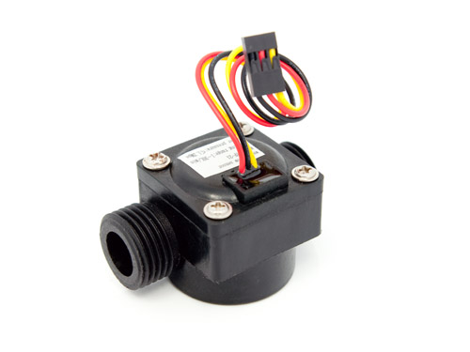
Water Flow Sensor
霍爾效應水流量感知器
水流量感測器主要由銅閥體、水流轉子元件、穩流元件和霍爾感測器組成，裝在熱水器的進水端用於檢測進水流量的大小及通斷。
應用：
熱水器、蒸汽設備、
冷卻系統、飲水機。

